Slide 1
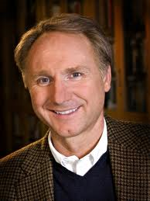
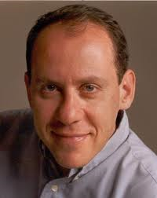
Succesfactoren
en
Marketing &
Communicatie
Notes:
Deze presentatie gaat over succes factoren en marketing & communicatie. Kent iemand deze man? Het is de Amerikaanse schrijver Dan Brown. Zijn 1ste zeer succesvolle boek is “De Da Vinci Code”. Het meest verkochte boek ter wereld op de Bijbel na. Hij schrijft “fact fiction” een verzonnen verhaal tegen een historische achtergrond. Daarvoor had hij “Het Juvenalis Dilemma, Het Bernini mysterie en De Delta Deceptie geschreven. Vind toch het boek “De Da Vinci Code” niet zijn beste boek. Wat zijn dan de succesfactoren van dit boek? De wijze waarop hij via internet een epidemie creëerde. Hij vroeg aan 100 vrienden (first readers) van hem om zijn manuscript te lezen van “De Da Vinci Code”. Het manuscript werd een boek en hij vroeg aan elk van zijn first readers om dit naar 100 vrienden te sturen en die weer naar 100 vrienden, om toch vooral dit boek aan te schaffen. Het is via internet een paar keer de wereld rond geweest. Over succes gesproken.
Kent iemand deze man? Het is de Braziliaanse ondernemer Ricardo Semler van SemCo. Hij was een hippie toen zijn vader hem vroeg hem op te volgen. Dat wou hij niet totdat hij een zwaar ongeluk kreeg. Na herstel pakte hij het op maar organiseerde het radicaal anders aan. Niet de P van Profit was de ondernemingsdoelstelling maar de P van People (geluk van zijn medewerkers) en van zin klant die hoe dan ook het product met de juiste kwaliteit op tijd geleverd krijgt. De winst komt dan vanzelf redeneerde hij. Hij kreeg gelijk, van een onderneming van $ 4 miljoenbinnen 10 jaar naar $ 440 miljoen. Over succes gesproken!
Wat hebben deze 2 mannen met elkaar gemeen, ze bewandelen andere paden. Out of the box

Slide 2
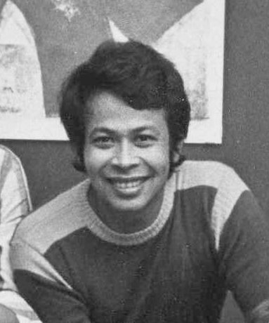
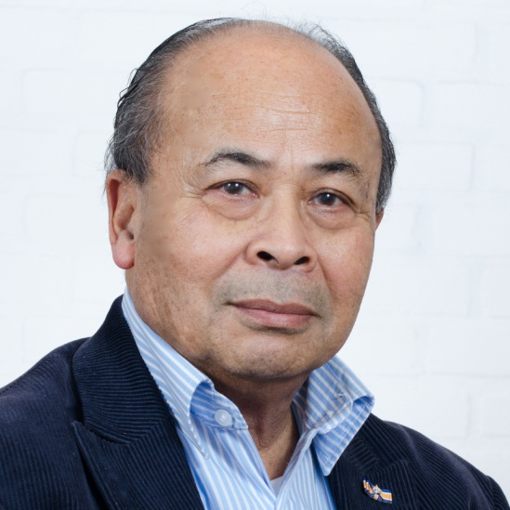
Ruud Hoemakers
Geboren in 1941 in Nederlands-Indië.
Studie bouwkunde en commerciële economie.
Beroep ondernemer-entrepreneur.
Functie wegwijzer.
Lijfspreuk:
maak van je werk je hobby en je hoeft nooit 1 dag meer te werken.
(Ondernemers)Visie in volgorde van belangrijkheid: People-Planet-Profit (komt vanzelf).
Levenswijsheid:
De som van ons leven wordt gevormd door de uren waarin wij lief hadden!
There is no way to happiness, happiness is the way!
Notes:
Dat mijn informatie nu verschijnt betekent niet dat ik mij met deze twee grootheden vergelijk. Ik ben Ruud Hoemakers. In ben 75 jaar. Beroep ondernemer- entrepreneur (ondernemende ondernemer die zakelijk en persoonlijk zich wil ontwikkelen). Ik functioneer als wegwijzer (heb je ooit een wegwijzer gezien die de weg wijst naar Amsterdam die er zelf naar toe gaat?) .
Maak van je werk je hobby en je hoeft nooit 1 dag meer te werken (Confusius). In de hele wereld worden de P’s gehanteerd met veelal de verkeerde volgorde. In bijna 95% wordt de P van Profit als 1ste genoemd, dan de P van People en op het laatst de P van Planet. De juiste volgorde is de People, Planet daarna komt de P van Profit vanzelf (Ricardo Semler). Het is een vanzelfsprekendheid dat na People, Planet komt (duurzaamheid, alternatieve energie, reductie ecologische voetafdruk). Alle aardbewoners maken nu gebruik van 1,5 aardbol en als alle aardbewoners zouden leven zoals we in Nederland dan hebben we 3,5 aardbollen nodig.
En dan wat levenswijsheden: de som van ons leven wordt gevormd door de uren waarin wij lief hadden, ik hoop voor iedereen dat het niet bij uren blijven maar dat het jaren worden. Iedereen wil gelukkig worden, maar wat is geluk en is er een weg naar het geluk?
Op de 1ste foto was ik 33 jaar op de 2de foto 74 jaar, jullie zien een behoorlijk verschil! Maar vanaf 33 jaar (1974) begon ik te beseffen dat mijn “onderbewustzijn” een problemsolver (probleem oplosser) was en is.

Slide 3
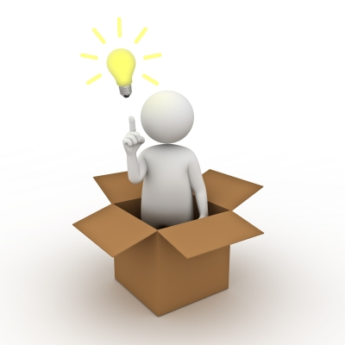
“Out of the Box denken”
Tri Di Care Bouwkundig Ingenieursbureau
Pilot Eerlijk Ondernemen
Notes:
Om te ondernemen, of dat economisch, cultureel, sociaal of educatief is, er moet nagedacht worden. Het denken gaat via dezelfde aangeleerde patronen en dat zorgt er voor dat de uitkomsten ook vaak dezelfde zijn. Het is belangrijk om dit te doorbreken en “out of the box” te denken. Ik geef hier een tweetal voorbeelden. Er zijn nog veel meer items (PaFemme en P-Teams, Multiculturele Markt Enschede, ERDO en warmtecamera’s, ArboCare, D66 onderwijspartij, Personeelsadvies abonnement, stichting Women on Board, allochtone marktkoopvrouwen, etc.) en vanwege de tijdsduur zal ik deze twee behandelen.

Slide 4
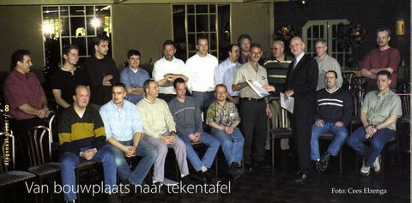
Tri Di Care
Notes:
Als directeur-eigenaar van Tri Di Care Bouwkundig Ingenieursbureau die bouwkundige tekenaars detacheerde kwamen er geen MTS’ers en HTS’ers van de scholen af in 1998. Bij de Bond Nederlandse Architecten was er in die tijd een tekort van 1200 FTE’s voor wat werktekenaars (MTS niveau). Dat merkte ik, opdrachtgevers genoeg maar geen personeel. Het idee, ontstond altijd in de nacht als het onderbewustzijn op volle sterkte draaide, dat timmerlieden tekeningen kunnen lezen, anders kunnen ze geen profielen stellen voor de metselaar en kunnen ze niet functioneren. Als ze het kunnen lezen, kunnen ze ook tekeningen maken met de huidige software (tekensystemen). Dacht verder dat er best van deze timmerlieden in de WAO zaten. Ben dus naar Sociaal Fonds Bouwnijverheid gestapt en brutaalweg gevraagd of ze van deze lieden hadden. Die hadden ze en wat ik er mee wilde? Nou een pilot met 40 timmerlieden opleiden tot bouwkundig werktekenaar. SFB betaald de opleiding en 1 jaar uitkering en ik bij slagen 1 jaar baangarantie. Dat kon niet omdat de 5 bedrijfsverenigingen waaronder SFB samen met de grootste het GAK in 2000 UWV zouden worden. Re-integratiebedrijven mochten dan re-integratie trajecten uitvoeren en Tri Di Care was een bouwkundig ingenieursbureau. De voorzitter Flip Buurmeijer van de koepel (LISV) van deze bedrijfsverenigingen is een Twentenaar en onder de historische woorden: “De Wijzen komen uit het Oosten”, heeft hij deze pilot door laten gaan. Het werd een klinkend succes. Daarna heeft UWV gevraagd of het landelijk willen uitrollen. Dat is gebeurd en er zijn in totaal 504 bouwkundigen op een lager niveau bouwkundig werktekenaar geworden.

Slide 5
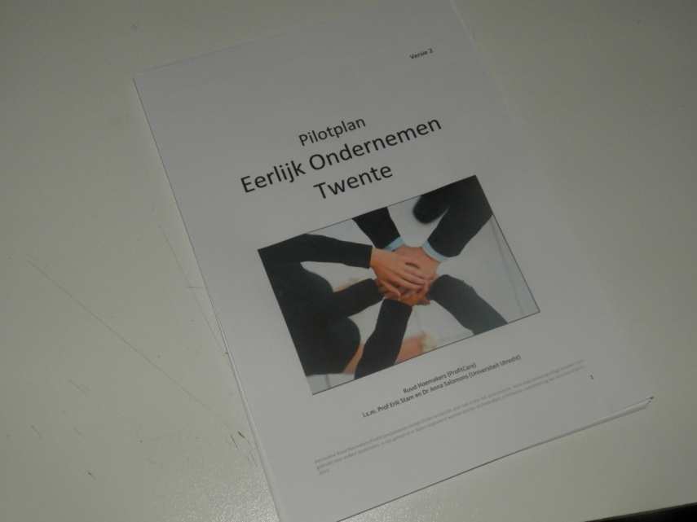
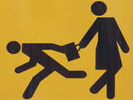
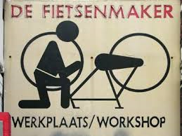
Pilot Eerlijk Ondernemen
Notes:
Een van de managers van P.I. Karelskamp Almelo heeft mij anderhalf jaar geleden gevraagd of ik iets aan het indammen van de grote instroom van draaideurcriminelen kon doen, omdat zowel gemeenten en Werkpleinen hier nauwelijks aandacht aan besteden. Werkgevend Nederland is wat dat betreft heel duidelijk, als de keuze dient gemaakt te worden tussen iemand met en iemand zonder strafblad. Na een weekje kwam ik er achter dat criminelen en ondernemers in elk geval een ding met elkaar gemeen hebben, risico nemen. Vervolgens heb ik een conceptplan geschreven voor de gemeente voor een pilot waarin we 10 gedetineerden een vakgerichte beroepsopleiding en ondernemersvaardigheden leren. Het re-integratiegeld waar een uitkeringsgerechtigde zou krijgen zou dan voorgetrokken moeten worden om de re-integratie al in detentie te laten plaats vinden. Edoch dat was een groot probleem, omdat iemand pas recht heeft op het re-integratiebudget als er een uitkering aangevraagd wordt. Het plan is dus ter zijde gelegd, totdat ik een tijdje geleden een column van Annemarie van Gaal las in het FD, waarin Prof. Dr. Erik Stam (Universiteit Utrecht) beweerde dat criminelen en ondernemers drie dezelfde eigenschappen hebben t.w.: creativiteit, proactiviteiten en risicogeneigdheid.
Naar aanleiding van deze column heb ik contact gezocht met Prof.dr.Erik Stam Heb hem per e-mail mijn plan opgestuurd, binnen een uur belde hij terug en hebben we een afspraak gemaakt in Utrecht. De “one page proposal” is daar een product van en die hebben we voorgelegd aan het management van PI Karelskamp Almelo, die hier graag aan willen meewerken. Heb verder de 1ste versie van het pilotplan bijgewerkt en het team van Erik Stam heeft hieraan meegewerkt (zie bijlage versie 2). De ministeries van EZ, Sociale Zaken en de Twentse gemeenten hebben hun medewerking toegezegd, maar vinden wel dat het ministerie van Justitie hier leading in moet zijn. Helaas heeft Justitie het veel te druk met de grote bezuinigingen en hebben ze het even geparkeerd. Maar de intentie hebben ze nog wel begreep ik van Erik Stam.

Slide 6
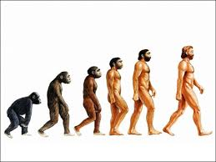
Welke middelen gebruiken voor “Out of the Box” denken
Notes:
Om “Out of the Box” te denken heb je een PC met een intern geheugen nodig, daarnaast nog een besturingssysteem en software programmatuur. Dit hebben we allemaal in huis, sterker nog het is ingebouwd in ons, van een klein geheugen naar een steeds groter geheugen. Iedereen bezit een stel hersens (bewustzijn ) en programmatuur (Onderbewustzijn).

Slide 7
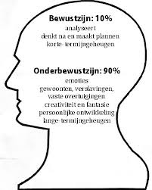
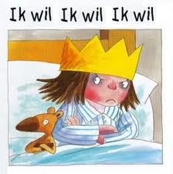
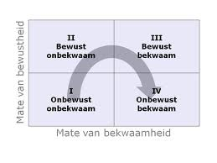
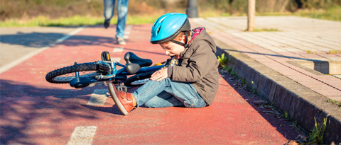
Brains & Onderbewustzijn
Notes:
Met je Brains en met je Onderbewustzijn kun je “Out of the Box” denken. Iedereen heeft wel eens meegemaakt dat je met mensen in gesprek bent en je weet over een bepaalde film de acteur niet meer. Je onderbewustzijn gaat dan zoeken en vroeg of laat weet je het antwoord.
Bewustzijn is 10% (analyseert, plannen maken en is het korte termijn geheugen. Onderbewustzijn is 90% (emoties, gewoonten, overtuiging, creativiteit, fantasie, persoonlijke ontwikkeling en is het lange termijn geheugen). We gebruiken te weinig ons onderbewustzijn, train dat!!!!!!
Van onbewust onbekwaam naar onbewust bekwaam.
Je bent eerst onbewust van je onbekwaamheid, totdat je bewust wordt van je onbekwaamheid. Je gaat leren en oefenen en je wordt dan bewust bekwaam. Naarmate je veel oefent en vaak doet wordt je onbewust bekwaam. Voorbeeld een kind wat fietsen leert, het jochie op de foto zit in vak 2 “bewust onbekwaam”

Slide 8
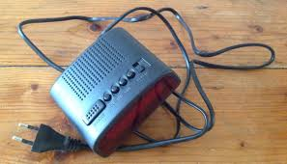
Oefening
Zonder wekker om 6 uur s’morgens opstaan!
Notes:
De volgende oefening is van belang. Geef je onderbewustzijn de opdracht om morgenvroeg om 6 uur op te staan zonder de wekker te zetten. Essentie van deze oefening is: Je moet het heel erg willen!!!! Oefen dit meerdere keren en wissel wat met de tijdstippen. Dus de ene keer om 7 uur s’morgens en dan weer om 6 uur etc. Wat je dan eigenlijk doet is je Onderbewustzijn opdracht geven om naar oplossingen te zoeken!!!
Als je dit onder de knie hebt kun je ook je onderbewustzijn opdracht geven om naar oplossingen te zoeken. Je onderbewustzijn is een “problemsolver”.

Slide 9
Succesfactoren ?
Die heb je nu zelf in de hand
Notes:
Voordat je hier kwam is het verleden, het heden is nu en de toekomst heb je in je eigen hand. Nu je weet hoe je, je onderbewustzijn kunt inschakelen en zorgen dat je doelen worden bereikt.
Zijn hierover nog vragen?

Slide 10
Notes:
Marketing is hier afgebeeld als een puzzel en dat is het ook, het is een combinatie van de wetenschappen: economie, sociologie en psychologie en redelijk complex.

Slide 11
Wat is marketing ?
Marketing is denken in markten,
kansen en mogelijkheden voor mensen
Observeer hun gedrag, wensen, problemen en behoeftes. Speel daarop in.
Bepaal een doelstelling en zoek daarbij je doelgroep.
Notes:
Wat is marketing? Er zijn wel “tig” definities, heb hier de meest simpeler vorm neergezet. Denken in markten voor mensen. Kijk naar hun wensen en behoeftes. Marketing is commerciële economie en slaat dus op het ondernemen. Een marketingdoel is bijvoorbeeld markt leider te worden. Volkswagen als Duitse autoproducent, bijvoorbeeld, wilde in de VS marktleider worden. Royce-Rolls heeft als marketingdoel de beste auto te maken die niet stuk gaat. (een rijke sjeik die gestrand is met pech van zijn RR, RR komt met een helikopter de auto te repareren. Monteurs zeggen een RR gaat niet stuk). Marketing gaat ook op voor elk domein, dus ook voor het culturele domein en ook voor mensen die dat beoefenen omdat ze dat leuk vinden. Wat is jullie marketingdoel?
Een beroep van willen maken en in de luwte schaven aan je professie? Het hele Muziekcentrum vol te krijgen? De beste amateurkunstenaar te worden? Wat is je marketing doel, naast dat het leuk zou zijn dat de zaal vol is?

Slide 12
Marketing voor het culturele domein
Wat is jullie
marketingdoel,
wie is jullie
doelgroep en
hoe te bereiken?
Notes:
Wat is je marketingdoel en wie is jullie doelgroep. Jullie willen je culturele uitingen aan een breder publiek dan familie en vrienden laten zien. De doelgroep zijn dus alle mensen die cultuur belangrijk vinden. Deze doelgroep moet je door een fijner zeef halen, bijvoorbeeld zijn dat de hoogopgeleiden, oud, verdienen ze 1 keer modaal, zijn het leerlingen. Gebruik je familie en vrienden als connectors, zij zijn jullie ambassadeurs.
Hoe is die doelgroep te bereiken? Door het middel van communicatie!!! Wat is communicatie?

Slide 13
Communicatie
Notes:
Communicatie is een van de meest belangrijke instrumenten om je product, dienst, optreden of wat dan ook kenbaar te maken aan je doelgroep. Maar communicatie is best complex. We praten toch allemaal dezelfde taal en toch verstaan we elkaar niet. Hoe kan dat en hoe zorgen we ervoor dat we elkaar wel verstaan.

Slide 14
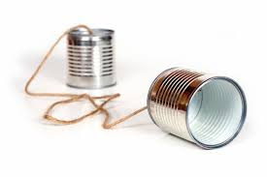
Wat is communicatie?
Is het dit?
eenrichtingsverkeer!
of
is het dit?
tweerichtingsverkeer!
Notes:
Wat is communicatie? Is het dit? Eenrichtingsverkeer of is het dit tweerichtingsverkeer. Bij eenrichtingsverkeer (One Direction) zijn het mededelingen. Bij tweerichtingsverkeer spreekt men over communicatie met hierbij een heel oud communicatiemiddel, maar jullie hebben je mobiel toch?

Slide 15
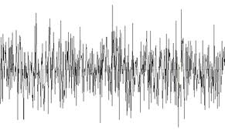
Communicatie
Zender ontvanger
Bedoeld is niet gelijk aan gezegd
Gezegd is niet gelijk aan gehoord
Gehoord is niet gelijk aan begrepen
Begrepen is niet gelijk aan akkoord
Akkoord is niet gelijk aan meteen doen
Notes:
De beruchte communicatiemuur. Er is een zender en een ontvanger, hoe komt het toch dat er altijd ruis tussen zit. Dat komt omdat we woorden gebruiken die relatief zijn. Het woord armoede is relatief. Armoede hier in Nederland is rijkdom in een 3de wereldland. Kortom zorg ervoor dat je deze communicatiemuur eerst afbreekt. Aansluitend kan via een optimale communicatiemix je doelgroep benaderd worden.

Slide 16
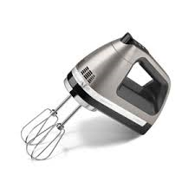
Communicatiemix
Persberichten, free publicity;
e-mail, social media (FaceBook),
website, flyers, inzet van
ambassadeurs (familie en vrienden)
“mond tot mond”, nieuwsbrieven etc.
Creëer een epidemie
Notes:
Uit al deze communicatie instrumenten moet je een optimale mix samenstellen. De kunst is om met geringe middelen optimaal resultaat behalen (jullie doelstelling). Bedenk dat je de euro of je inzet maar een keer kunt uitgeven. Het meest belangrijk communicatie instrument zijn familie en vrienden die je als ambassadeur gaat inzetten (The Tipping point, Malcom Gladwell, creëer een epidemie!!!!). Daarnaast een mix van communicatie instrumenten zie sheet.

Slide 17
3 belangrijke waarden
Emotionele waarde;
Bezielingswaarde;
Toegevoegde waarde.
Notes:
De communicatie boodschap naar de doelgroep dient te bestaan uit: de emotionele, spirituele en toegevoegde waarde.
Even een voorbeeld bij de cosmetica industrie, wat leveren ze Fysiek: lippenstift, rouge, oogschaduw etc. Emotioneel: schoonheid, good-looking. Spiritueel: good-feeling, vertrouwen. Een reisbureau adverteert: 4 dagen voor €. 175,- naar Toscane. Bijna niemand boekt deze reis. Ze veranderen de advertentie zonder de prijs te noemen met: beleef met ons de lente in Toscane en zie er worden reizen geboekt, waarbij de prijs minder belangrijk is.
Wat voor emotionele (beleving) waarde roept jullie boodschap op bij de doelgroep? Jullie familie en vrienden vinden het toch heel leuk om je te zien optreden? Het meest effectieve middel is toch “face to face” niet alleen verbaal maar ook non verbaal, mond tot mond!!!!!! En daar kunnen jullie bezieling (spiritueel) in leggen en enthousiast over vertellen.
Toegevoegde waarde is de waarde die je al aan de beide andere waarden toevoegt en dat kan zijn: dat de entreegelden naar een goed doel gaan? Bij de ontvangst krijg je een drankje aangeboden? Ieder bezoeker krijgt een boekje over het optreden met daarin jouw kunsten? etc.

Slide 18
Feedback
Ben benieuwd naar jullie ideeën?
DANK
Notes:
Ben reuze benieuwd wat jullie van het idee vinden om je familie en vrienden als ambassadeurs erbij te betrekken? Graag jullie ideeën hierover mailen naar Jacintha die het weer naar mij doorspeelt.
Dank voor jullie aandacht

